Slide 1
Классное собрание «Как хорошо уметь читать!»
Николаева И.Ю.
учитель начальных классов
МОУ «ООШ №8» г. Ухта

Slide 2
Кто много читает – тот много знает
Презентация любимых книг

Slide 3
В книге ищут не буквы, а мысли.

Slide 4
Книжки – малышки своими руками
Книга мала, да ума придала

Slide 5
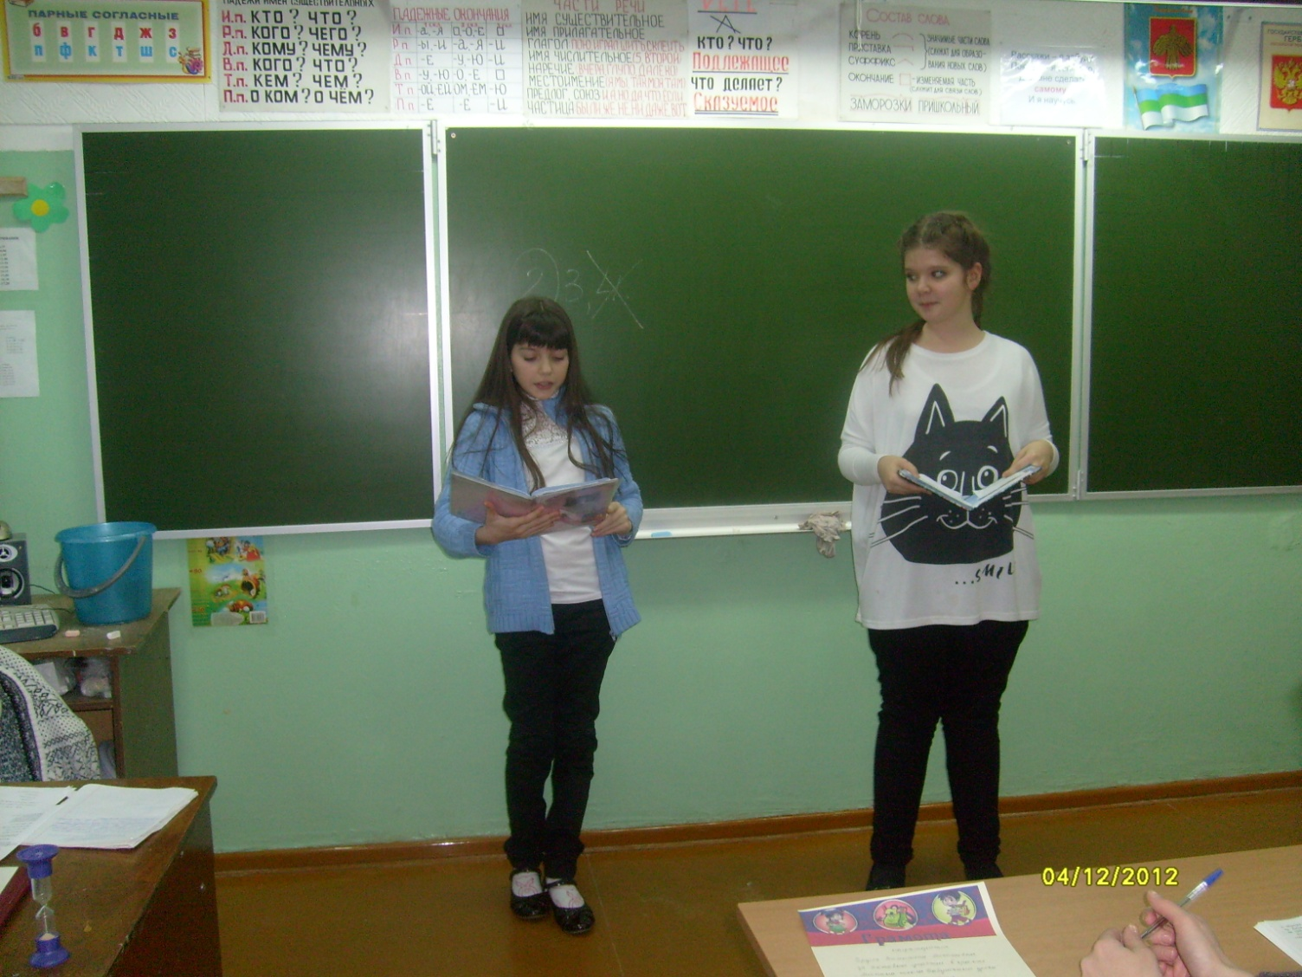
Умными словами недаром сказано: Всем лучшим книге мы обязаны

Slide 6
Если купишь книгу,
Не бросай на полку.
От неё не будет
Никакого толку.
Всем полезно чтение
Про себя и вслух.
Книга – самый верный,
Самый лучший друг!

